Slide 1

Kĩ thuật
Bài 5: Khâu đột thưa

Slide 2
Kĩ thuật
Bài 5: Khâu đột thưa

Slide 3

MỤC TIÊU
Học sinh học xong bài này:
Kiến thức: Có khả năng quan sát quy trình hướng dẫn, thực hiện được các thao tác kĩ thuật khâu đột thưa.
Kĩ năng: Khâu được các mũi khâu đột thưa.
Thái độ: Yêu thích sản phẩm do mình làm ra.

Slide 4
NỘI DUNG
Hoạt động 1: Giáo viên hướng dẫn học sinh quan sát và nhận xét vật mẫu.
Hoạt động 2: Giáo viên hướng dẫn thao tác kỹ thuật.
Hoạt động 3: Học sinh thực hành khâu đột thưa, nhận xét, đánh giá.

Slide 5
a) Mặt phải đường khâu
b) Mặt trái đường khâu
So sánh mặt phải mũi khâu đột thưa với mặt phải mũi khâu thường?
Ở mặt phải các mũi chỉ nổi và lặn có độ dài, khoảng cách như thế nào?
=>Các mũi chỉ nổi và mũi chỉ lặn có độ dài bằng nhau và cách đều nhau
=> Mặt trái và mặt phải đường khâu đột thưa khác nhau.
=>Mặt phải mũi khâu đột thưa và mũi khâu thường giống nhau.
So sánh mặt trái và mặt phải đường khâu đột thưa?

Slide 6
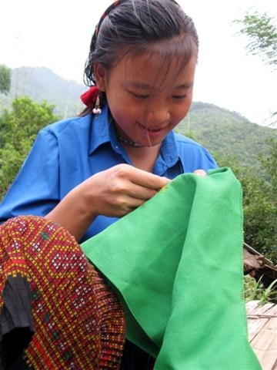
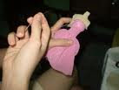
Mũi khâu đột thưa dùng để khâu những loại vải cần sự chắc chắn.
Mũi khâu này thường dùng để khâu áo búp bê, khâu nón, hoặc vá những chỗ sứt chỉ trên quần, áo…

Slide 7
Bước 1: Vạch dấu đường khâu
Vuốt phẳng mặt vải
Vạch dấu đường thẳng cách mép vải 2 cm
Chấm các điểm cách đều nhau 5 mm trên đường dấu
Em hãy nêu cách vạch dấu đường khâu đột thưa
2
2 cm
10
9
8
7
6
5
4
3
2
1
Hình 2: Vạch dấu đường khâu

Slide 8
Bước 2: Khâu đột thưa theo đường dấu
a) Bắt đầu khâu (H.3a)
Lên kim tại điểm 2. Rút chỉ lên cho nút chỉ sát vào mặt sau của vải.
Lên kim tại điểm mấy?
10
9
8
7
6
5
4
3
2
1
Hình 3a: Bắt đầu khâu

Slide 9
b. Khâu mũi thứ nhất (H 3b)
Lùi lại, xuống kim ở điểm 1, lên kim tại điểm 4
Rút chỉ lên được mũi khâu thứ nhất.
Xuống kim tại điểm mấy đồng thời lên kim tại điểm mấy?
10
9
8
7
6
5
4
3
2
1
Hình 3b: Khâu mũi thứ nhất

Slide 10
c. Khâu mũi thứ 2
Lùi lại, xuống kim tại điểm 3, lên kim tại điểm 6.
Rút chỉ lên được mũi khâu thứ 2.
Xuống kim tại điểm mấy đồng thời lên kim tại điểm mấy?
10
9
8
7
6
5
4
3
2
1
Hình 3c: Khâu mũi thứ 2

Slide 11
d. Khâu các mũi tiếp theo
Em hãy nêu cách khâu các mũi khâu thứ 3,4…
Giống như cách khâu mũi thứ nhất và mũi thứ 2
10
9
8
7
6
5
4
3
2
1
Hình 3d: Khâu các mũi khâu tiếp theo
Mũi khâu thứ 3: xuống kim ở điểm 5
đồng thời lên kim ở điểm 6

Slide 12

Khâu liên tục như vậy cho đến hết đường dấu, được đường khâu các mũi khâu đột thưa.
Chú ý: Để đường khâu phẳng, các mũi khâu cách đều nhau, khi khâu không nên rút chỉ quá chặt hoặc quá lỏng và phải khâu đúng trên đường vạch dấu.

Slide 13
e).Kết thúc đường khâu (H4a; 4b)
Em hãy nêu cách kết thúc đường khâu đột thưa?
Cách thực hiện giống như kết thúc đường khâu thường.
10
9
8
7
6
5
4
3
2
1
Hình 4a: Khâu lại mũi
Hình 4b: Nút chỉ

Slide 14
Kết thúc đường khâu đột thưa:
Khâu lại mũi bằng cách lùi lại 1 mũi và xuống kim.
Nút chỉ ở mặt trái đường khâu bằng cách lật vải sau đó luồn kim qua mũi khâu và rút chỉ lên tạo vòng chỉ. Cuối cùng luồn kim qua vòng chỉ và rút chặt để nút chỉ.

Slide 15

Ghi Nhớ:
1. Khâu đột thưa là cách khâu từng mũi một để tạo thành các mũi khâu cách đều nhau ở mặt phải của sản phẩm. Ở mặt trái, mũi khâu sau lấn lên 1/3 mũi khâu trươc liền kề.
2. Khâu đột thưa theo chiều từ phải sang trái và được thực hiện theo quy tắc lùi một mũi, tiến 3 mũi trên đường dấu.

Slide 16
* Học Sinh thực hành nhóm
* Kiểm tra sự chuẩn bị của học sinh.
* Tiêu chí đánh giá sản phẩm:
+ Các đường khâu thẳng theo đường kẻ.
+ Cắt vải đúng kích thước.
+ Khâu đúng quy trình.
+ Mũi khâu thẳng, không bị dúm.
+ Các mũi khâu ở mặt phải bằng nhau và cách đều nhau.
+ Hoàn thành sản phẩm đúng thời gian quy định.
*Thời gian học sinh thực hành: 15 phút.

Slide 17
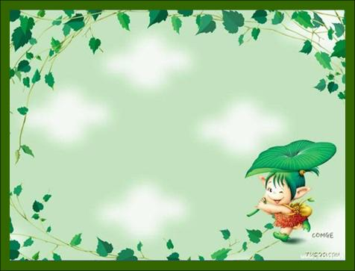
Nhận xét, dặn dò
Câu hỏi chuẩn bị cho bài học sau:
* Quan sát, so sánh mặt phải mặt trái đường khâu đột mau với đường khâu đột thưa?

